Slide 1
Sea Turtles

Slide 2
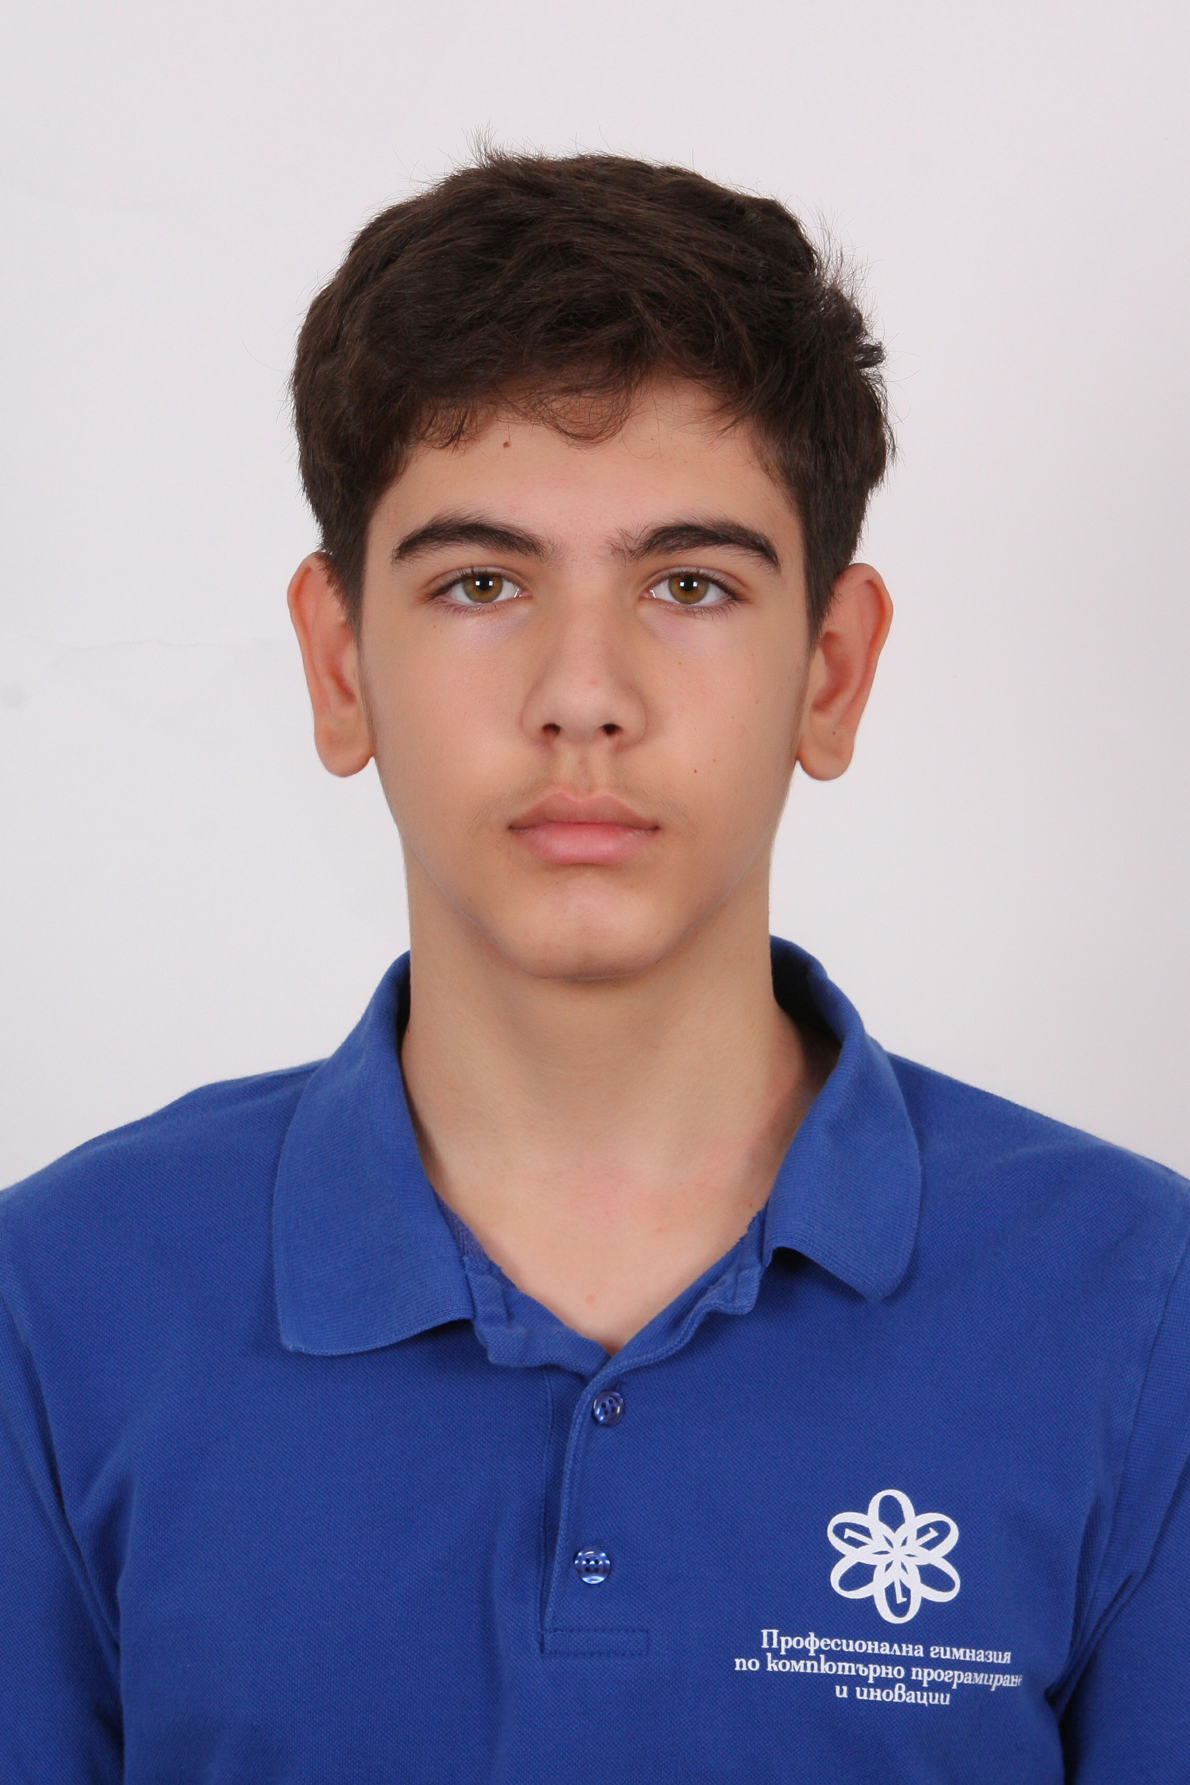
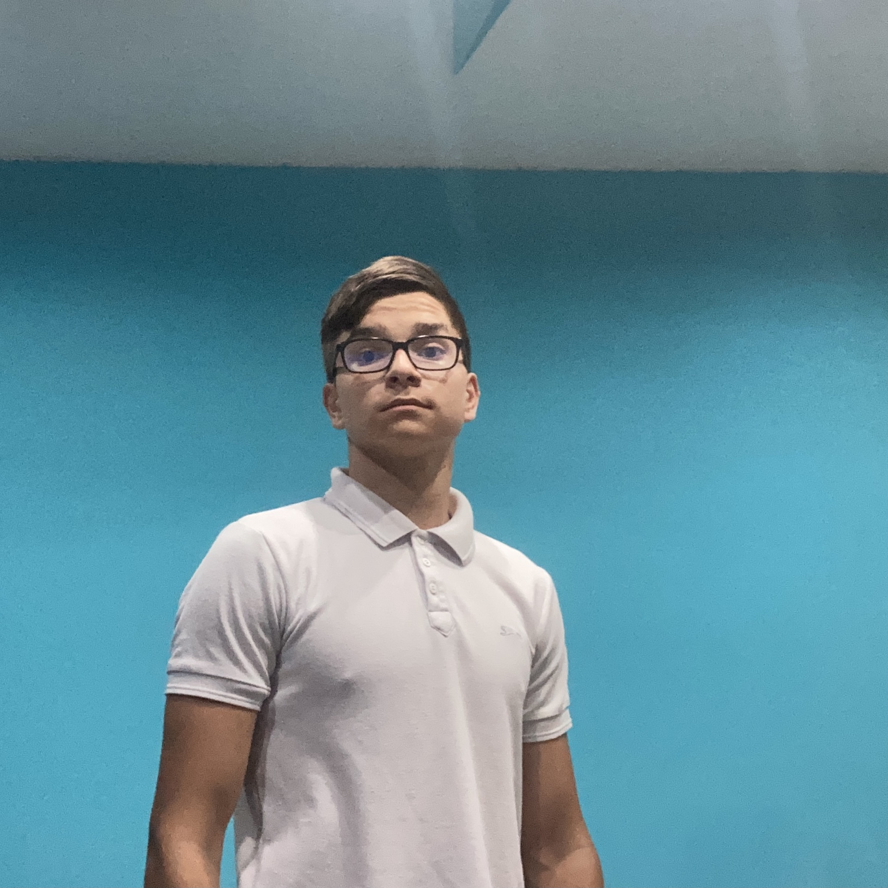
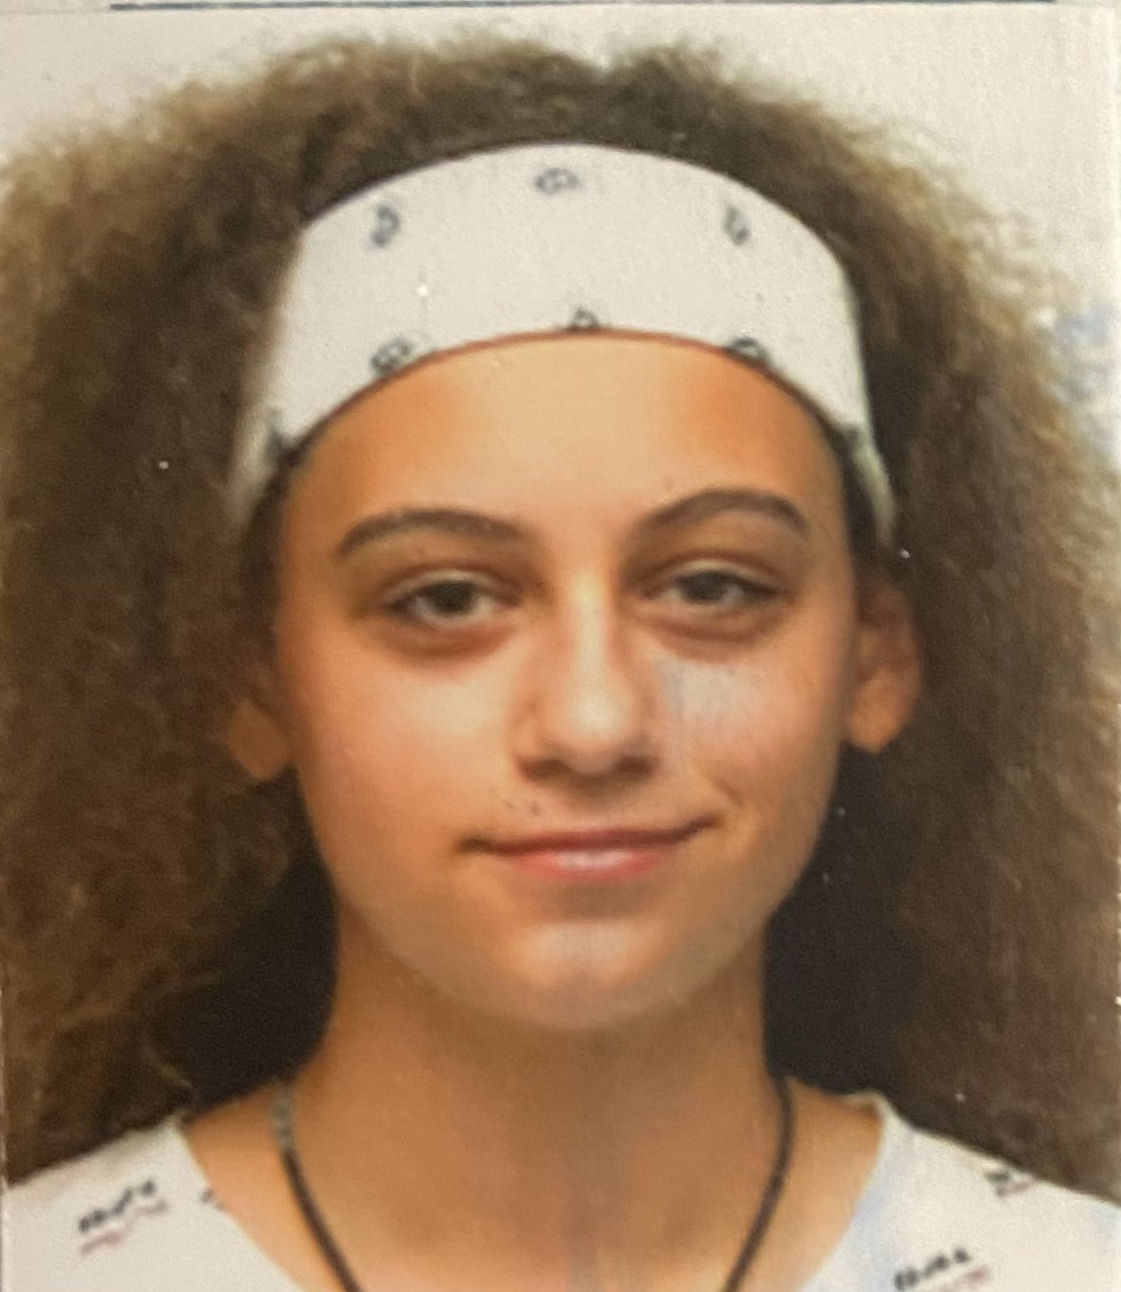
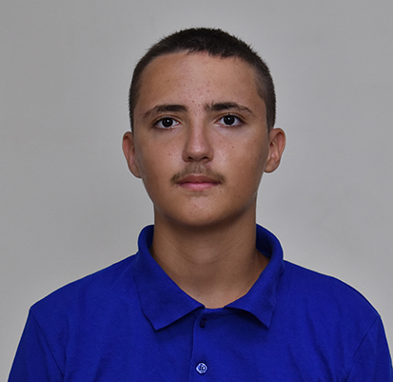
НАШИЯТ ОТБОР
И
И
M
Х
Ивайло Радев
Иван Георгиев
Мирена Джебарова
Християн Петров
Scrum Trainer
Front-End Developer
Back-End Developer
Front-End Developer
Designer

Slide 3




Нашият проект

Slide 4
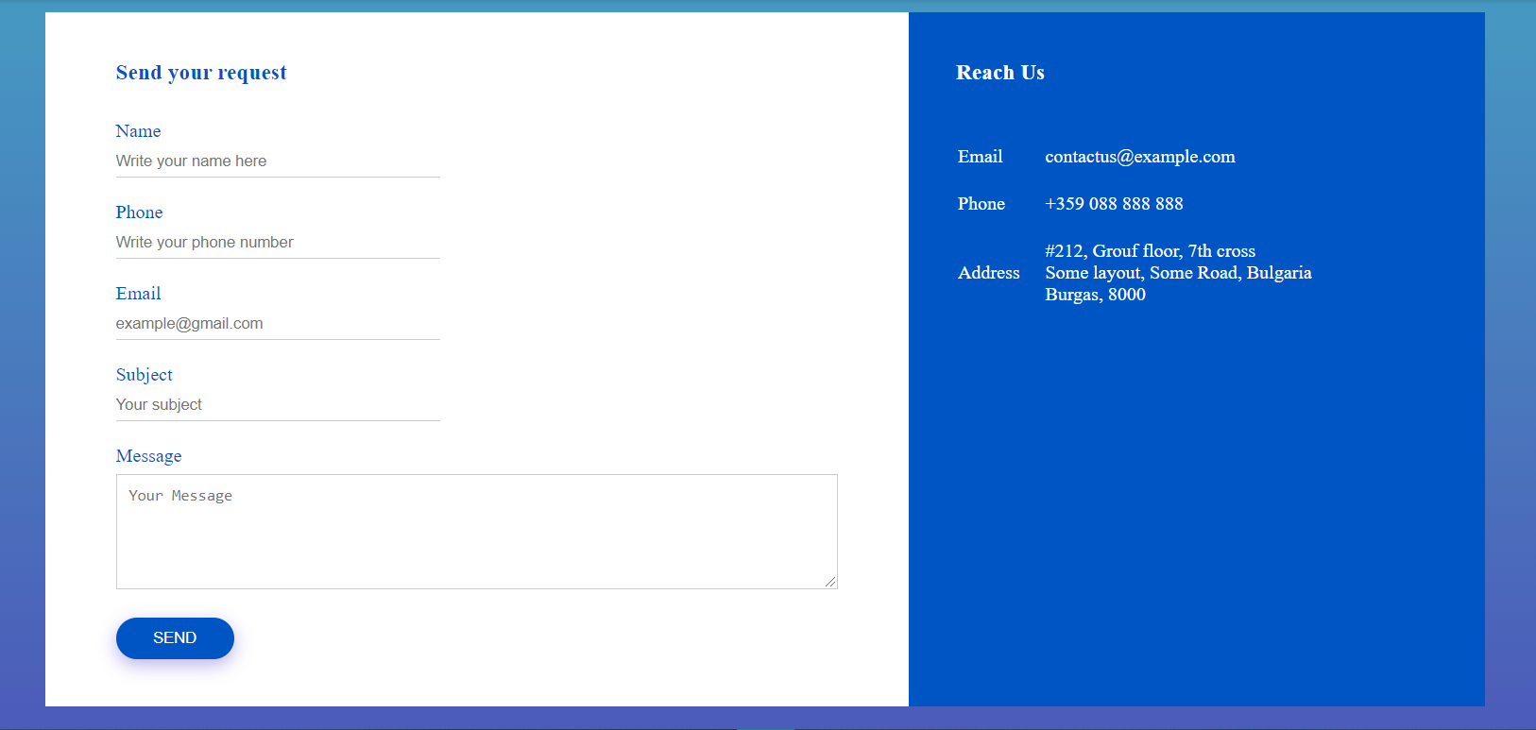
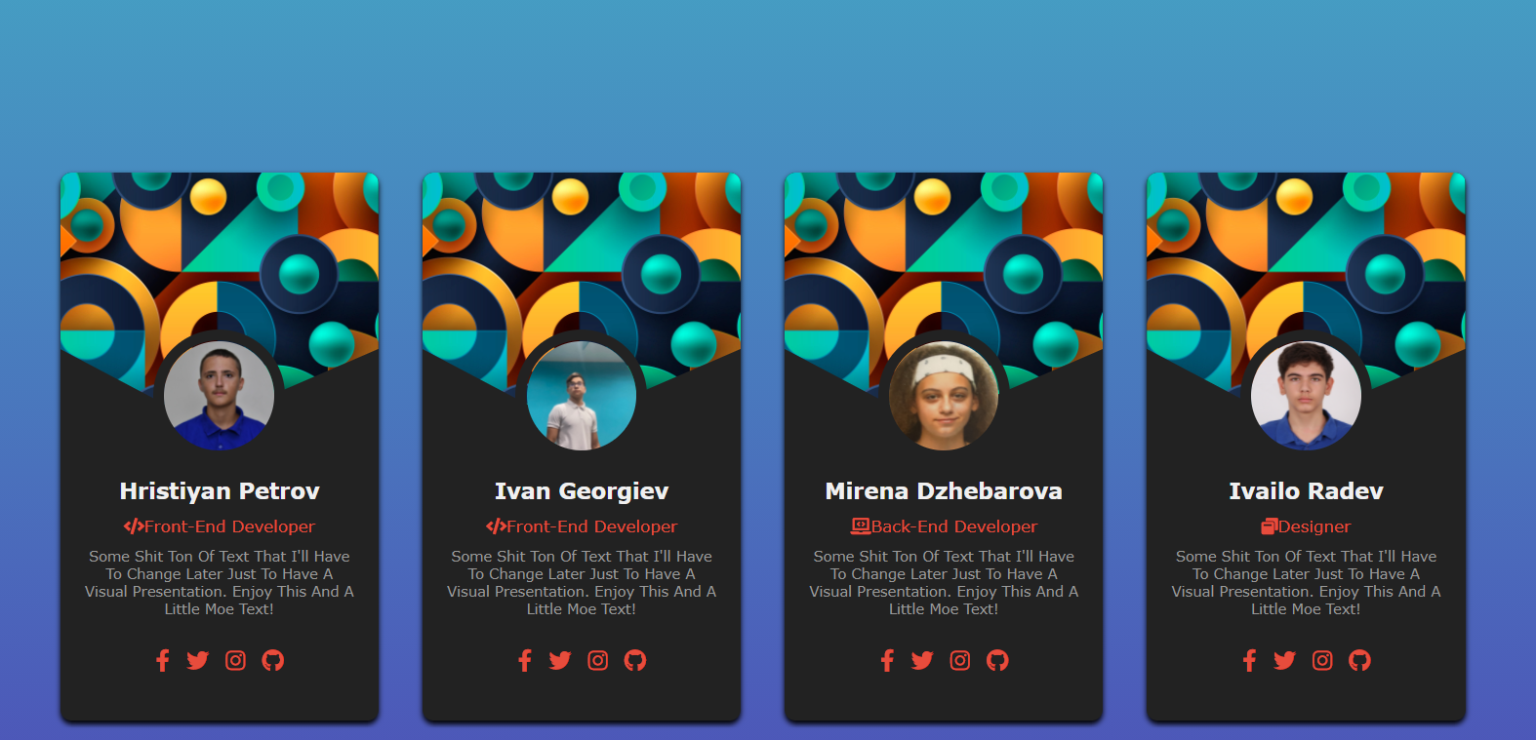
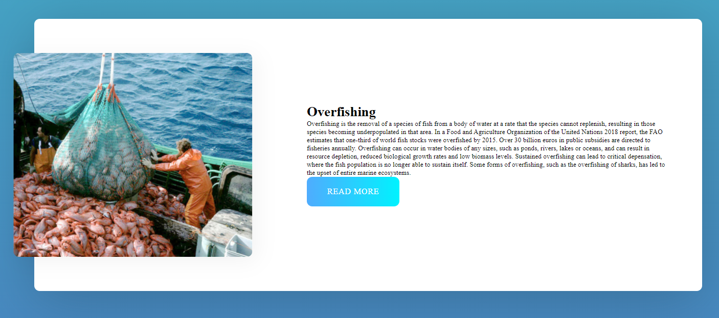
Нашият сайт

Slide 5



ЕТАПИ НА РАБОТА
02
03
05
01
04
ИДЕЯ
ОРГАНИЗАЦИЯ
РЕАЛИЗАЦИЯ
ТЕСТВАНЕ
ПРЕЗЕНТИРНЕ

Slide 6








ИЗПОЛЗВАНИ ПРОГРАМНИ ЕЗИЦИ И ПРОГРАМИ

Slide 7
Бъдещи идеи

Slide 8
Благодарим за Вниманието!
Ако имате въпроси,
моля задайте ги.

